Slide 1



LUMPY: a probabilistic framework for
structuralvariant discovery
《NATURE METHODS》 IF：25.953
2022.11
郑福兴 / 基因组
Notes:
2014年发表在 NATURE METHODS

Slide 2

Abstract
Comprehensive discovery of structural variation (SV) from whole genome sequencing data requires multiple detection signals including read-pair, split-read, read-depth and prior knowledge. Owing to technical challenges, extant SV discovery algorithms either use one signal in isolation, or at best use two sequentially. We present LUMPY, a novel SV discovery framework that naturally integrates multiple SV signals jointly across multiple samples. We show that LUMPY yields improved sensitivity, especially when SV signal is reduced owing to either low coverage data or low intra-sample variant allele frequency. We also report a set of 4,564 validated breakpoints from the NA12878 human genome. https://github.com/arq5x/lumpy-sv.
© oebiotech.2022 | 上海欧易生物医学科技有限公司
Notes:
从全基因组测序数据中全面发现结构变异(SV)需要包括读对、分读、读深和先验知识等多种检测信号。由于技术上的挑战，现有的SV发现算法要么单独使用一个信号，要么最多连续使用两个信号。我们提出了一个新的SV发现框架LUMPY，它自然地集成了多个跨样本的多个SV信号。我们表明，LUMPY的产量提高了灵敏度，特别是当SV信号由于低覆盖数据或低样本内变异等位基因频率而降低时。我们还报告了一组来自人类基因组NA12878的4,564个验证断点。https://github.com/arq5x/lumpy-sv。

Slide 3
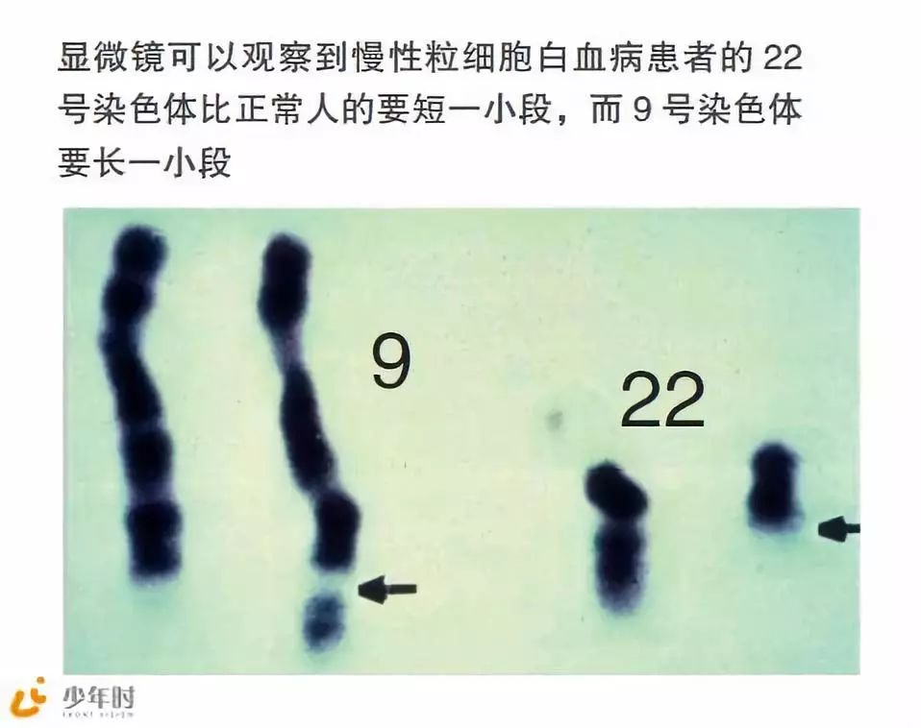
有些染色体变异与疾病的发生有关。
22号染色体丢失 9号染色体多了一部分
22号染色体，丢失部分后称为费城染色体
9号染色体融合后被称为芝加哥染色体
费城丢失的染色体在芝加哥找到了
© oebiotech.2022 | 上海欧易生物医学科技有限公司

Slide 4
reads 1
5’
3’
3’
5’
reads 2
测序过程 即链的合成过程，因此测序的方向 只能是 5 → 3
reads 1 2 为 正负链分别测序一次 方向相反 起点总是 5 端
长度 一般为 受到打碎片段的大小决定 一般为300-500
正常的reads 应该方向相对 距离不会相差太远
© oebiotech.2022 | 上海欧易生物医学科技有限公司

Slide 5
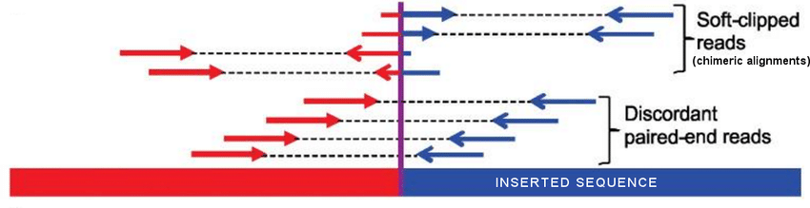
discordant reads：不和谐的 reads
方向 距离 所在染色体 存在问题 一般一对 reads 一条在 breakpoint 上游 一条在 breakpoint 下游
split reads：被分割的 reads
指跨过 breakpoint 的 reads
若breakpoint 出现在 reads 偏中央的位置 则称该 reads 为 softreads
© oebiotech.2022 | 上海欧易生物医学科技有限公司

Slide 6
lose
breakpoint(junction)
reads对之间距离过长，显著长于测序过程中打碎的片段
ref
© oebiotech.2022 | 上海欧易生物医学科技有限公司

Slide 7
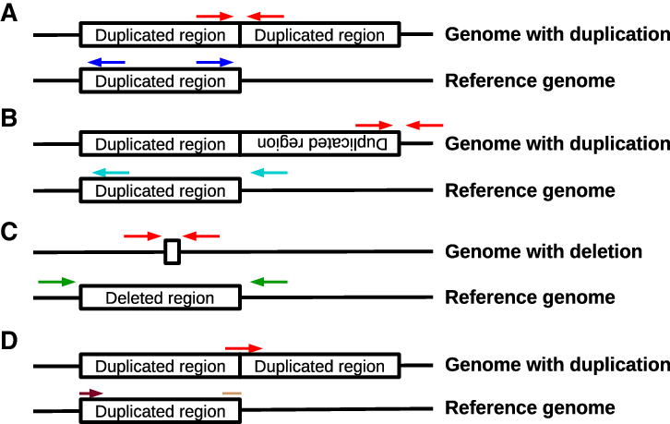
© oebiotech.2022 | 上海欧易生物医学科技有限公司
Notes:
确定范围 确定变异类型

Slide 8
lumpy 算法方向：
通过discordant reads 确定SV变异的大致范围 以及变异类型（重复 缺失 倒位）
通过 splits reads 确认 SV 断点所在的位置
结合其他分析数据联合分析
© oebiotech.2022 | 上海欧易生物医学科技有限公司
Notes:
确定范围 确定变异类型

Slide 9
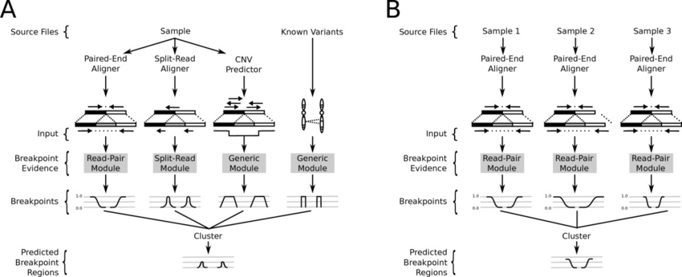
© oebiotech.2022 | 上海欧易生物医学科技有限公司

Slide 10
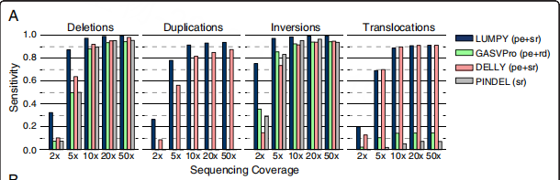
© oebiotech.2022 | 上海欧易生物医学科技有限公司
Notes:
在这种算法之下 只需要较少的数据啦即可有较高的敏感度 图 A 为 lumpy 与 其他三款软件 在不同SV类型 以及不同覆盖度的情况下 对于 SV 变异敏感度对比。可以看到 lumpy 在较低的深度下 优势明显。深度越深，依然存在优势

Slide 11
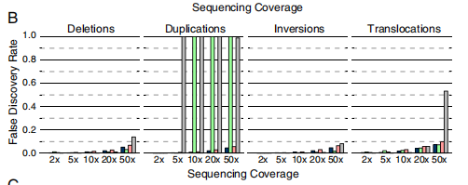
© oebiotech.2022 | 上海欧易生物医学科技有限公司
Notes:
假阳性比例

Slide 12
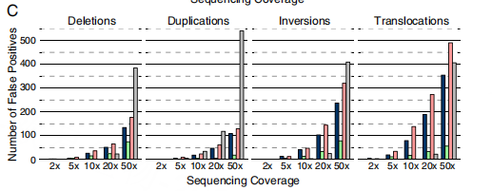
© oebiotech.2022 | 上海欧易生物医学科技有限公司
Notes:
假位点数目

Slide 13
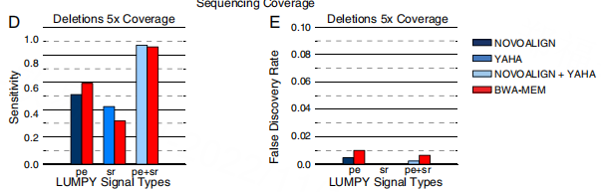
© oebiotech.2022 | 上海欧易生物医学科技有限公司
Notes:
不同比对软件为 lumpy 提供信号的敏感度 5X 深度下 强调了 bwa 的重要性 和 假阳性率

Slide 14
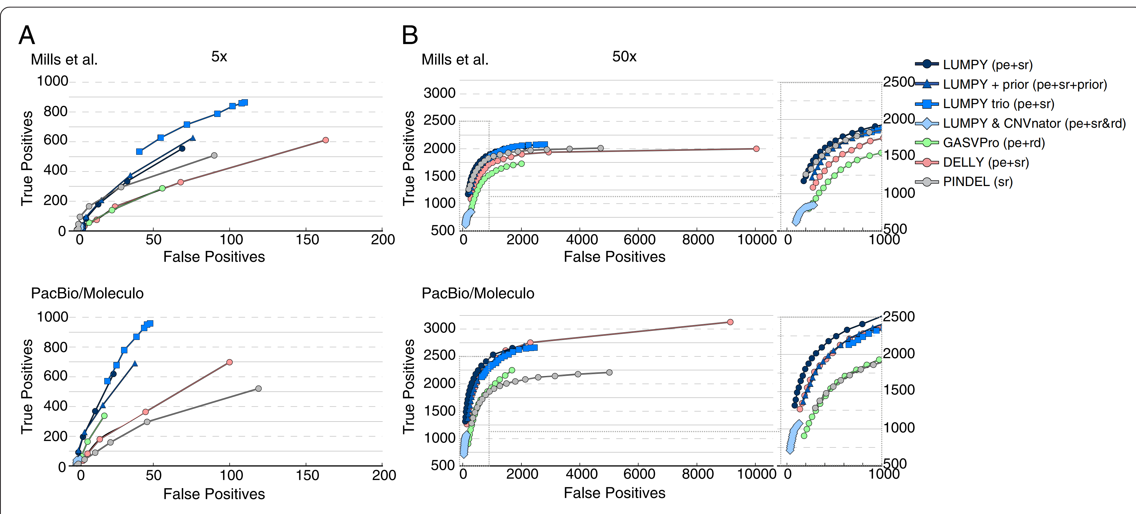
© oebiotech.2022 | 上海欧易生物医学科技有限公司
Notes:
较低覆盖度的情况下 lumpy 优势明显 50X 的时候 delly 找到的SV 略多，但是与此同时带来了几千个假阳

Slide 15
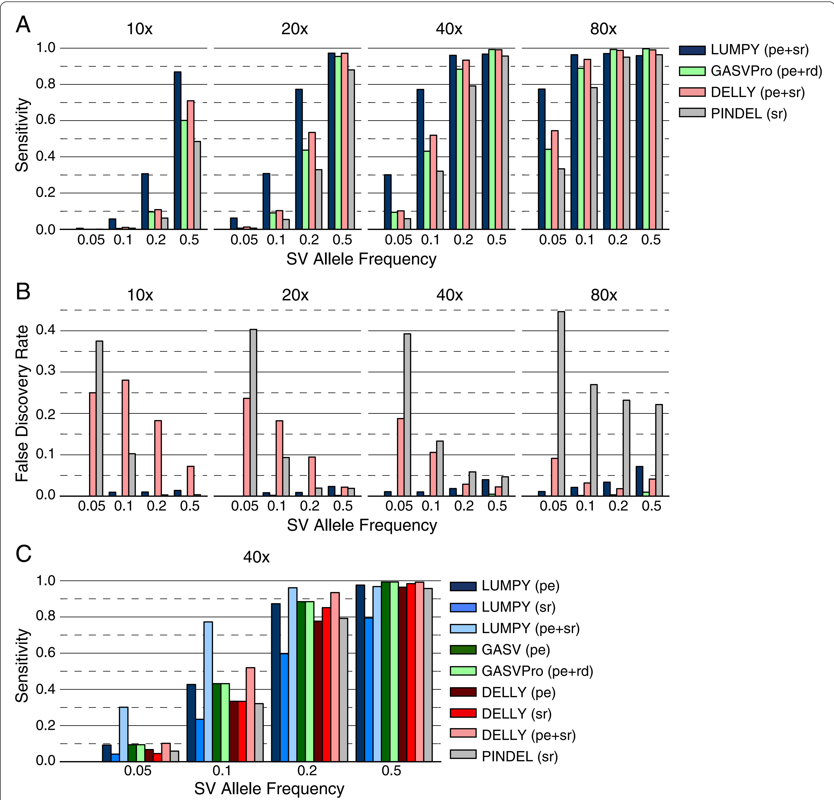
© oebiotech.2022 | 上海欧易生物医学科技有限公司
Notes:
不同等位基因频率下 软件的表现

Slide 16
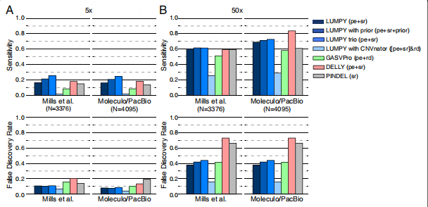
© oebiotech.2022 | 上海欧易生物医学科技有限公司

Slide 17
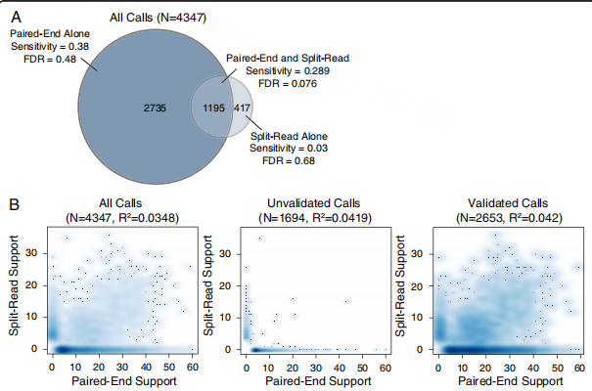
© oebiotech.2022 | 上海欧易生物医学科技有限公司

Slide 18
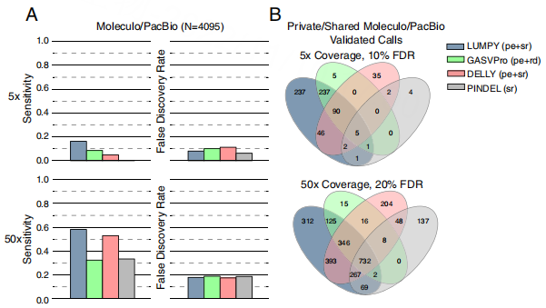
© oebiotech.2022 | 上海欧易生物医学科技有限公司

Slide 19
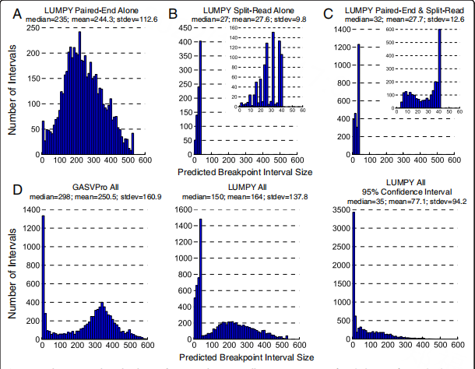
© oebiotech.2022 | 上海欧易生物医学科技有限公司

